Slide 1

HỆ QUẢN TRỊ CƠ SỞ DỮ LIỆU
(Database Management System)
CHƯƠNG 2: KHUNG NHÌN
GVGD:
THS. LÝ THỊ HUYỀN CHÂU
THS. NGÔ QUỐC HUY
THS. NGUYỄN THỊ QUYÊN
HỌC KỲ I – NĂM HỌC 2022-2023
KHÓA 27T-IT

Slide 2
01.
GIỚI THIỆU KHUNG NHÌN
02.
CÚ PHÁP KHUNG NHÌN
NỘI DUNG
03.
THAY ĐỔI DỮ LIỆU TRÊN TABLE NGUỒN CỦA VIEW
04.
NGUYÊN TẮC KHI TẠO KHUNG NHÌN

Slide 3
1. GIỚI THIỆU KHUNG NHÌN
Khung nhìn (View) là một đối tượng đặc biệt trong SQL, có một số đặc điểm:
View là bảng ảo (không tồn tại vật lý)
View được định nghĩa thông qua truy vấn
View được truy vấn như một bảng bình thường
Một số view cho phép thay đổi dữ liệu ngược vào bảng vật lý

Slide 4
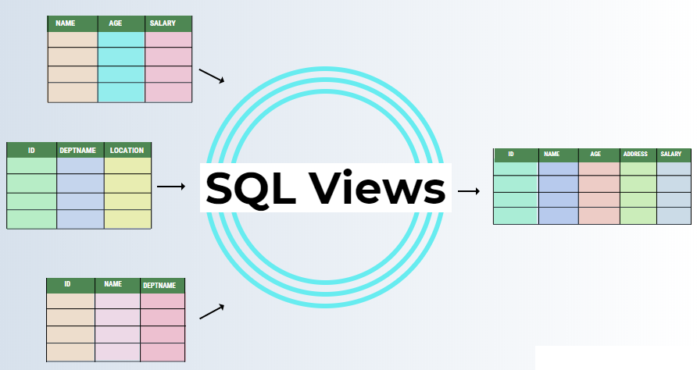
1. GIỚI THIỆU KHUNG NHÌN
Sử dụng khung nhìn nhằm:
Tập trung trên dữ liệu mà người sử dụng quan tâm
Giới hạn số lượng cột, dòng
Dấu tên cột đối với người dùng
Dễ dàng bảo mật, phân quyền

Slide 5
2. CÚ PHÁP KHUNG NHÌN
Tạo View: Cú pháp đơn giản
Trong đó:
CREATE VIEW view_name[(column[,...n])]
AS select_statement
view_name: tên của view
column[,…n]: dùng để đặt tên cột cho View
select_statement: mệnh đề Select

Slide 6
2. CÚ PHÁP KHUNG NHÌN
Cho Lược đồ Cơ sở dữ liệu như sau:
NHANVIEN(MANV, HONV, TENLOT, TENNV)
DEAN(MADA, TENDA)
PHANCONG(MADA, MANV, THOIGIAN)
Ví dụ: Cách 1
Tạo View cho biết Họ và tên, Tên đề án và Thời gian của những nhân viên có tham gia đề án.
CREATE VIEW DS_NHANVIEN_DEAN ([Họ và tên],[Tên đề án], [Thời gian])
AS
SELECT HONV+ ‘ ’+ TENLOT+‘ ’ + TENNV, TENDA , THOIGIAN
FROM NHANVIEN N, PHANCONG P, DEAN D
WHERE
N.MANV= P.MANV
AND P.MADA=D.MADA

Slide 7
2. CÚ PHÁP KHUNG NHÌN
Cho Lược đồ Cơ sở dữ liệu như sau:
NHANVIEN(MANV, HONV, TENLOT, TENNV)
DEAN(MADA, TENDA)
PHANCONG(MADA, MANV, THOIGIAN)
Ví dụ: Cách 2
Tạo View cho biết Họ và tên, Tên đề án và Thời gian của những nhân viên có tham gia đề án.
CREATE VIEW DS_NHANVIEN_DEAN
AS
SELECT HONV+ ‘ ’+ TENLOT+‘ ’ + TENNV [Họ và tên],
TENDA [Tên đề án], THOIGIAN [Thời gian]
FROM NHANVIEN N, PHANCONG P, DEAN D
WHERE
N.MANV=P.MANV
AND P.MADA=D.MADA

Slide 8
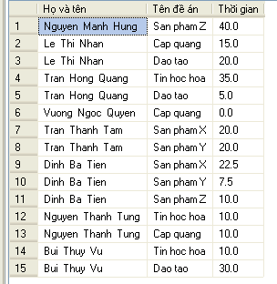
2. CÚ PHÁP KHUNG NHÌN
Truy xuất kết quả:
SELECT *
FROM DS_NHANVIEN_DEAN

Slide 9
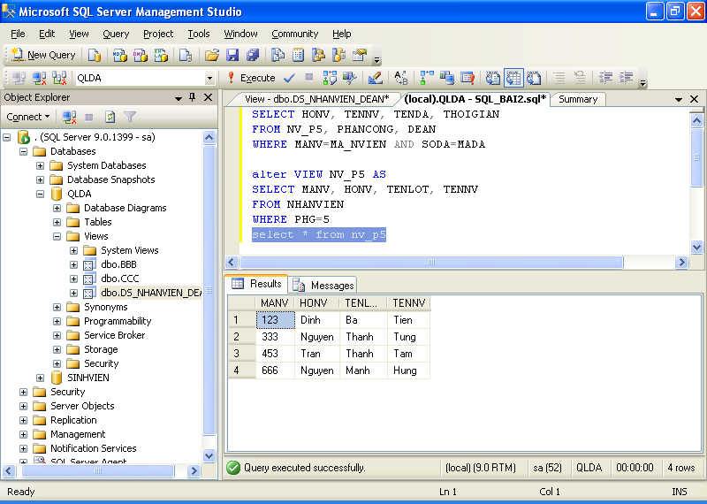
2. CÚ PHÁP KHUNG NHÌN
Ví dụ khác:
Cho Lược đồ Cơ sở dữ liệu như sau:
NHANVIEN(MANV, HONV, TENLOT, TENNV, MAPHG)
Tạo View cho biết Mã, Họ, Tên lót, Tên của những nhân viên ở Phòng 5.
CREATE VIEW NV_P5
AS
SELECT MANV, HONV, TENLOT, TENNV
FROM NHANVIEN
WHERE MAPHG=5

Slide 10
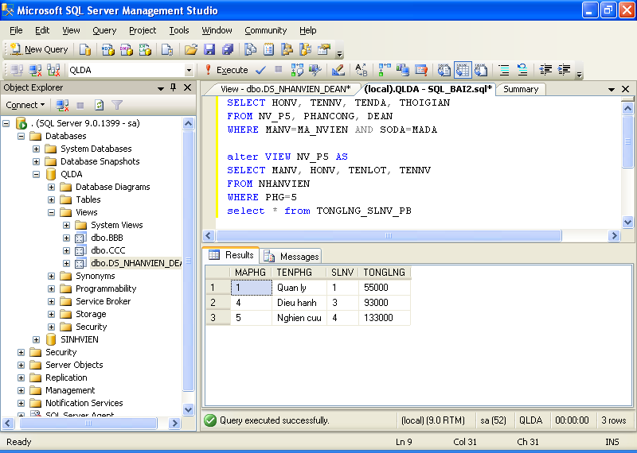
2. CÚ PHÁP KHUNG NHÌN
Ví dụ khác:
Cho Lược đồ Cơ sở dữ liệu như sau:
NHANVIEN(MANV, HONV, TENLOT, TENNV, MAPHG)
PHONGBAN(MAPHG, TENPHG)
Tạo View cho biết Mã phòng, Tên phòng, Số lượng nhân viên, Tổng tiền lương trong từng phòng ban.
CREATE VIEW TONGLNG_SLNV_PB
AS
SELECT MAPHG, TENPHG, COUNT(*) SLNV,
SUM(LUONG) TONGLNG
FROM NHANVIEN N, PHONGBAN P
WHERE N.MAPHG= P.MAPHG
GROUP BY MAPHG ,TENPHG

Slide 11
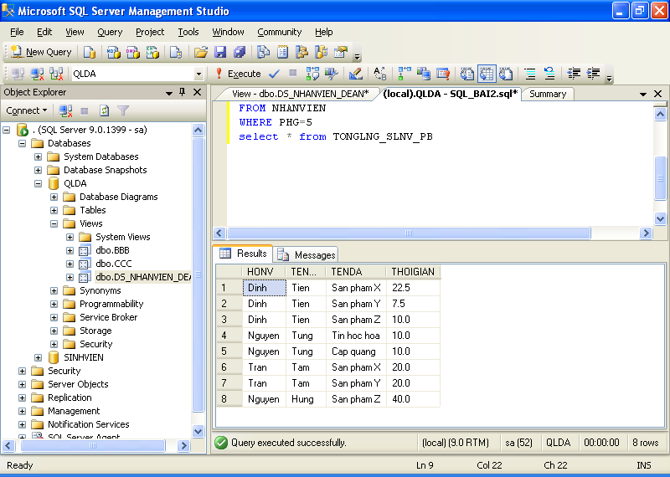
2. CÚ PHÁP KHUNG NHÌN
Có thể viết câu truy vấn dữ liệu từ khung nhìn và bảng:
Cho Lược đồ Cơ sở dữ liệu như sau:
Table: DEAN(MADA, TENDA)
Table: PHANCONG(MADA, MANV, THOIGIAN)
View: NV_P5 (MANV, HONV, TENLOT, TENNV)
Tạo View cho biết Họ nhân viên, Tên nhân viên, Tên đề án, Thời gian của các nhân viên ở Phòng số 5 đã tham gia những đề án.
SELECT HONV, TENNV, TENDA, THOIGIAN
FROM NV_P5 N, PHANCONG P, DEAN D
WHERE
N.MANV=P.MA_NVIEN
AND
P.MADA=D.MADA

Slide 12
2. CÚ PHÁP KHUNG NHÌN
Sửa view
Ví dụ
ALTER VIEW view_name[(column[,...n])]
AS select_statement
ALTER VIEW DS_NHANVIEN_DEAN
AS
SELECT HONV+ ‘ ’+ TENLOT+‘ ’ + TENNV [Họ và tên],
TENDA [Tên đề án], THOIGIAN [Thời gian]
FROM NHANVIEN N, PHANCONG P, DEAN D
WHERE N.MANV=P.MANV
AND P.MADA=D.MADA

Slide 13
2. CÚ PHÁP KHUNG NHÌN
Xóa view
Ví dụ
DROP VIEW view_name
DROP VIEW DS_NHANVIEN_DEAN

Slide 14
3. THAY ĐỔI DỮ LIỆU TRÊN TABLE NGUỒN CỦA VIEW
Các phát biểu Insert, Update, Delete để cập nhật dữ liệu trên Table nguồn của View.
CREATE VIEW V_CTHD (SoHD, MaMH, SoLuong)
AS
SELECT SoHD, MaMH, SoLuong
FROM ChiTietHoaDon Where SoHD = 10248
INSERT INTO V_CTHD(SoHD, MaMH, SoLuong) VALUES(10248,1,20)
INSERT INTO V_CTHD(SoHD, MaMH, SoLuong) VALUES(10249,1,20)
UPDATE V_CTHD SET SoLuong = SoLuong + 10 WHERE SoHD = 10249
DELETE FROM V_CTHD WHERE SoHD = 10249
Sau khi thực hiện các câu sau trên View thì bảng ChiTietHoaDon cũng thay đổi theo.

Slide 15
3. THAY ĐỔI DỮ LIỆU TRÊN TABLE NGUỒN CỦA VIEW
Hạn chế của View trong phát biểu cập nhật:
Không thể sử dụng View để cập nhật dữ liệu trên table, nếu mệnh đề Select có chứa hàm gộp, cột tính toán hoặc có chứa từ khóa TOP, GROUP BY, DISTINCT, UNION.
Phát biểu DELETE chỉ sử dụng trên View có 1 table nguồn.
Phát biểu INSERT hay UPDATE chỉ thay đổi dữ liệu trên 1 Table của mệnh đề From.
Các thành phần xuất hiện trong danh sách chọn của câu lệnh SELECT phải là các cột trong các bảng cơ sở.

Slide 16
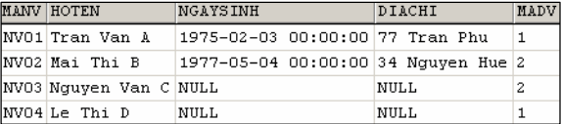
3. THAY ĐỔI DỮ LIỆU TRÊN TABLE NGUỒN CỦA VIEW
Hạn chế của View trong phát biểu cập nhật:
Ví dụ: Thêm và Xóa được
CREATE VIEW V_NV1
AS
SELECT MANV, HOTEN, MADV FROM NHANVIEN
---
INSERT INTO V_NV1 VALUES ('NV04', 'Le Thi D', 1)
DELETE FROM V_NV1 WHERE MANV='NV04'

Slide 17
3. THAY ĐỔI DỮ LIỆU TRÊN TABLE NGUỒN CỦA VIEW
Hạn chế của View trong phát biểu cập nhật:
Ví dụ: Thêm không được, Cập nhật và Xóa được
CREATE VIEW V_NV2
AS SELECT MANV, HOTEN,YEAR(NGAYSINH) NAMSINH,MADV FROM NHANVIEN
---
INSERT INTO V_NV2 VALUES ('NV05', ‘Chau Ly’, 1)
UPDATE V_NV2 SET HOTEN='Le Thi X' WHERE MANV='NV04‘
DELETE FROM V_NV2 WHERE MANV='NV04'

Slide 18
3. THAY ĐỔI DỮ LIỆU TRÊN TABLE NGUỒN CỦA VIEW
Hạn chế của View trong phát biểu cập nhật:
Ví dụ: Thêm và Cập nhật được nếu chỉ có tác động đến đúng một bảng cơ sở, Xóa không được.
CREATE VIEW V_NV3
AS SELECT MANV,HOTEN,NGAYSINH,DIACHI,N.MADV NOILAMVIEC, D.MADV,TENDV
FROM NHANVIEN N FULL OUTER JOIN DONVI D ON N.MADV=D.MADV ---
INSERT INTO V_NV3(MANV,HOTEN,NOILAMVIEC) VALUES('NV05','LE VAN E',2)
INSERT INTO V_NV3(MADV,TENDV) VALUES(3,‘PHONG KE TOAN') INSERT INTO V_NV3(MANV,HOTEN,NOILAMVIEC,MADV,TENDV) VALUES('NV06','LE VAN F',2,4,'PHONG NHAN SU')

Slide 19
3. THAY ĐỔI DỮ LIỆU TRÊN TABLE NGUỒN CỦA VIEW
Cú pháp đầy đủ của Khung nhìn:
Trong đó:
CREATE VIEW view_name[(column[,...n])]
AS select_statement
[ WITH CHECK OPTION ]
view_name: tên của view
column[,…n]: dùng để đặt tên cột cho View
select_statement: mệnh đề Select
WITH CHECK OPTION: ngăn một hàng trong view khỏi bị cập nhật nếu việc làm này khiến hàng bị loại khỏi view (bảo đảm rằng những giá trị khi sửa bản ghi qua View phải đáp ứng điều kiện đặt ra trong quá trình tạo View).

Slide 20
4. NGUYÊN TẮC KHI TẠO KHUNG NHÌN
Tên khung nhìn và tên cột trong khung nhìn, cũng giống như bảng phải tuân theo quy tắc định danh
Không thể quy định ràng buộc hoặc tạo chỉ mục cho khung nhìn.
Câu lệnh SELECT với mệnh đề COMPUTE…BY không được sử dụng để định nghĩa khung nhìn.
Phải đặt tên cho các cột của khung nhìn trong các trường hợp:
Trong kết quả của câu lệnh SELECT có ít nhất một cột được sinh ra bởi một biểu thức (tức là không phải là một tên cột trong bảng cơ sở) và cột đó không được đặt tiêu đề.
Tồn tại hai cột trong kết quả của câu lệnh SELECT có cùng tiêu đề cột.

Slide 21


